Slide 1
第三篇 创业实训
主讲人：李学沧

Slide 2


授课内容
1
融资前股权分配
2
融资后轮股权分配
3
一般创业过程

Slide 3
一、融资前股权分配
融资前创始人们需要明确各自的责任和股权分配。
1.创意或专利
2.准备商业书
3.专家
专家对行业的行业经验，人脉，能极大地提高公司的成功概率、加速公司的成长。为了吸引这样的人才，支付的较高薪酬同时还会包括股权激励。

Slide 4
一、融资前股权分配
4.担当和风险：
相对于那些置身局外创始人来说，那些全职工作、并承诺把公司推向成功的创始人，对公司更有价值地多。相应的对于这些放弃了自己的职业追求、全身心工作的人如果失败损失也更大。
5.责任：
完成具体工作的人。

Slide 5
一、融资前股权分配
 | 贡献 | 权重 | 指导教师 | 得分
1 | 创意或专利 | 7 | 10 | 70
2 | 参与创业计划书写作 | 2 | 3 | 6
3 | 专家 | 5 | 6 | 30
4 | 担当与风险 | 7 | 0 | 0
5 | 责任 | 6 | 0 | 0
合计 |  |  |  | 106
权重 | 创始人1 | 得分
7 | 10 | 70
2 | 3 | 6
5 | 6 | 30
7 | 0 | 0
6 | 0 | 0
合计 |  | 106

Slide 6
一、融资前股权分配
要素 | 要素权重 | 指导教师 | 项目负责人 | 专家1 | 专家2 | 合计
创意或专利 | 7 | 10 | 3 | 3 | 0
参与创业计划书写作 | 2 | 3 | 8 | 1 | 0
专家 | 5 | 6 | 4 | 6 | 4
担当与风险 | 7 | 0 | 7 | 0 | 0
责任 | 6 | 0 | 6 | 0 | 0
分数合计 |  | 106 | 142 | 53 | 20 | 321
股权比例 |  | 33% | 44.2% | 16.5% | 6.2% | 100%

Slide 7
二、融资后轮股权分配
融资前估值+融资金额=融资后估值
融资金额/融资后估值=出让股份比例
融资后估值=总股本*每股价值
股份数量=总股本*股份比例
股权价值=股份数量*每股价值
=融资后估值*股份比例
融资金额
出让股份比例
融资前估值 (估算，非实际价值)
融资后估值 (估算，非实际价值)
总股本
每股价值
股份数量
股份比例
股权价值
ESOP（员工持股计划）
Cap table(capitalization table）
留给创始人和员工的股票池大小。
股权结构图

Slide 8
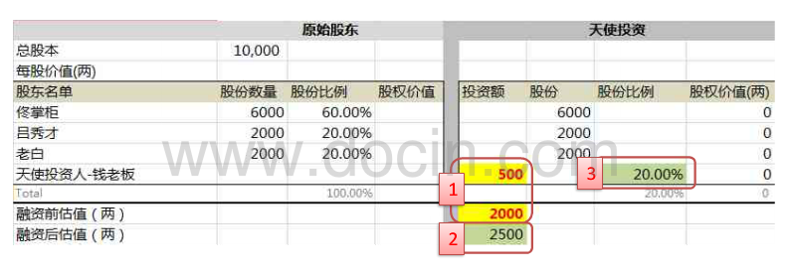
二、融资后轮股权分配
融资前原始
股东持股
原始情况
融资后持股比例
核心变量：
融资金额（① 500）；融资前估值（① 2000）；融资后估值（②2500）；股权比例（③500/2500=20%）；

Slide 9
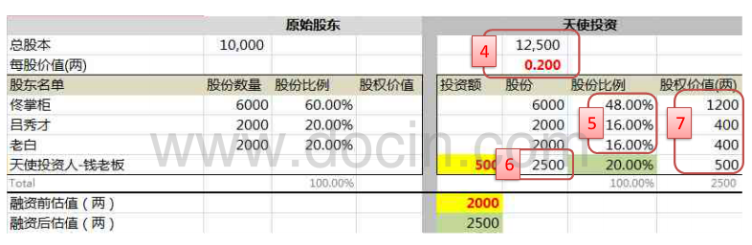
二、融资后轮股权分配
④ 计算总股本
10000/（1-20%）=12500
⑥投资人占股12500*20%=2500
⑦股权价值
2500*48%=1200
2500*16%=400
2500*16%=400
2500*20%=500
⑤ 计算各股东股份比例
6000/12500=48%
2000/12500=16%
2000/12500=16%

Slide 10
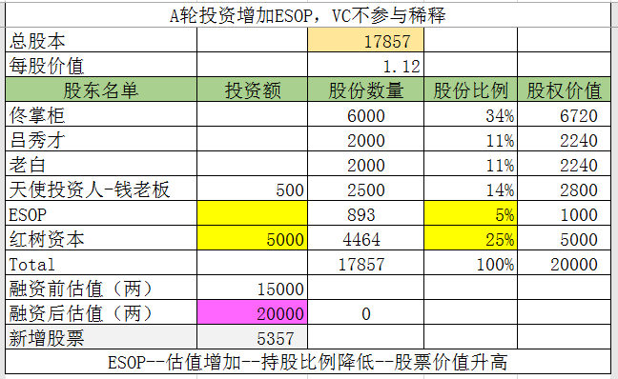
二、融资后轮股权分配
风险投资人：红树资本；融资金额=5000，占股=25%；
融资后估值=(5000/25% =20000)；
总股本= （12500/(1- 25%- 5%))=17857；增发股票= 5357；
每股价值=20000/17857=1.12
A轮投资，增加ESOP，VC不参与稀释

Slide 11
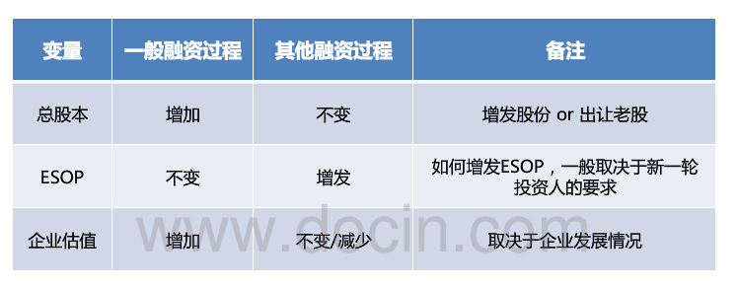
二、融资后轮股权分配
一般融资过程中资本变化

Slide 12



案例：创始人股权如何避免被稀释？
同股不同权（双层股权结构）
企业可发行具有不同程度表决权的两类股票（对内和对外），因而创始人和管理层可以获得比在采用这种股权结构下更多的表决权。而对风险投资人和普通股东将更难以掌管公司决策权。投票时：
对内股票1股=10票；
对外1股=1票；
具有同等的派息和出售所得分配权，只是投票权不一样。
采取此类股权结构的有阿里巴巴，小米，美团等。

Slide 13
案例：创始人股权如何避免被稀释？
2013年9月，阿里巴巴计划赴港上市，港交所未能解决同股不同权的问题；
2013年10月，阿里巴巴放弃在香港上市；
2014年3月，阿里巴巴启动赴美上市计划；
2014年5月，向美国证券交易委员会递交上市；
2014年6月，阿里巴巴决定在纽交所挂牌，股票代码为“BABA”。
2014年9月，阿里巴巴集团正式挂牌上市，该IPO达到250亿美元融资规模。
2018年4月24日，港交所发布IPO新规允许双重股权结构公司上市。
2018年7月9日消息，小米在港交所挂牌上市；
2019年11月13日，阿里巴巴集团（纽交所代码：BABA）在香港联合交易所网站提交初步招股文件，正式确认香港IPO。

Slide 14
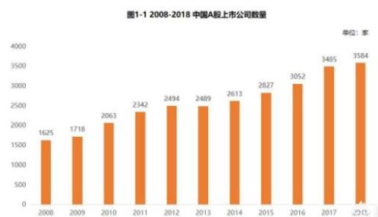
二、融资后轮股权分配
价值增加是建立在估值上的纸面财富，只有上市或者被收购，估值才能变现。
证监会官网显示，截至2019.10，上交所主板申请IPO企业共有170家，深交所中小板和创业板的排队企业分别为90家和171家，除去已经通过发审会的24家，剩余仍在排队IPO的企业总数达到407家，另有64家终止审核。

Slide 15



二、融资后轮股权分配
基本原则：
作为创业企业融资过程可以小步快跑，早期融资金额不必很高，尽量在早期减少股权稀释。
避免出现企业估值减少的情况，否则创始人的股份比例会被稀释的很低，不利于公司长期发展。

Slide 16
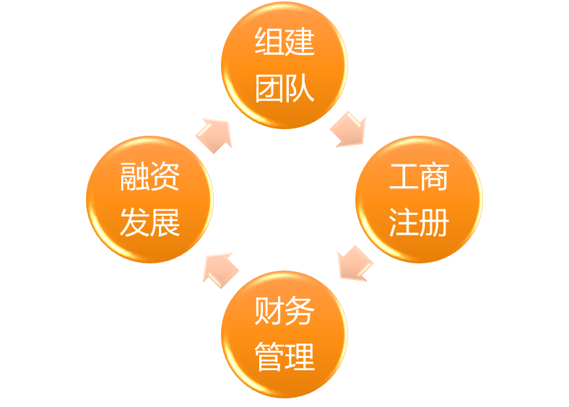
三、一般创业过程
创业四步法
大型成功企业都曾经经历为获得生存而努力挣扎的阶段。有的企业体验了灵感的迸发，创业者在咖啡馆提供的餐巾纸后面构思商业计划，在地下室或车库苦心酝酿；有的企业一帆风顺，从创建以来一直蓬勃发展；有的企业在历经长期煎熬后才最终获得成功。事实上，每一家企业都是从小事开始做起的。
——〔美〕乔尔·库尔兹曼 《创业指南》

Slide 17
三、一般创业过程
（一）团队组建
抓住你的每一个机会，看似不能成为团队的人，其实都有可能帮助到你，可以通过双创课程、比赛等多种方式找到志同道合者。
优势在哪里？
不足在哪里？
因此需要什么样的人来帮助我？
我该怎么找到他们？
怎么吸引优秀的人加入团队？
选择合伙人：志同道合，优势互补，价值观认同，有创业激情，能同甘共苦。

Slide 18
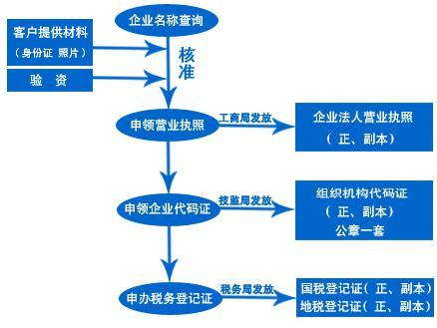
三、一般创业过程
（二）工商注册
法人：上法院的人。
大学生创业优惠政策 https://www.ncss.org.cn/tbch/dxszzcyxcsc/

Slide 19
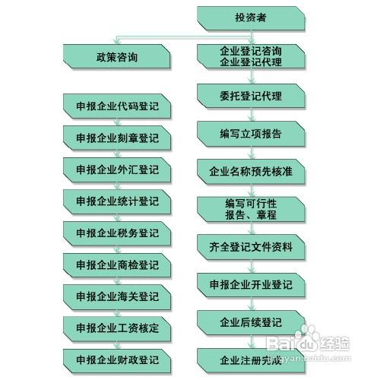
1、核名：免费
2、开验资户：0元
3、银行询证费：0-500元(以银行为准，认缴制不需要)
4、验资报告：0-500元(认缴制不需要)
5、工商执照：免费
6、刻章：70元
7、代码证：148元(以当地收费标准为准)
8、税务证：免费
9、开基本户：800-1500元(每个银行收费不一样)
10、注册地址(商务挂靠地址)：600-1500元/年。
11、门牌：30
12、财务

Slide 20
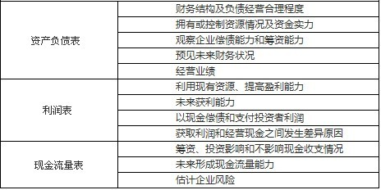
三、一般创业过程
（三）财务管理
财务管理意味着将经营活动以货币单位由财务人员记录、计算、整理、报告并管理。作为负责人不需要完成具体工作，而是通过最终的数据看发展，通过财务掌控经营。（财务3大表）

Slide 21
三、一般创业过程
企业不仅要学会节流，最重要的是学会开源。很多创业失败的经历说明，任何企业的运营都不能单纯依靠节省成本，增加收入才是最为有效的。增加现金量的方式：
1.提高销售额：无论是数量还是单价；
2.降低成本：也就是节流的一种；
3.降低公司的固定开销：不提倡降低员工的固定开销，这将大大影响“军心”；
4.贷款：选择从外界获得贷款，需要支付利息；
5.时间差：如提前请款、延后付款等。

Slide 22
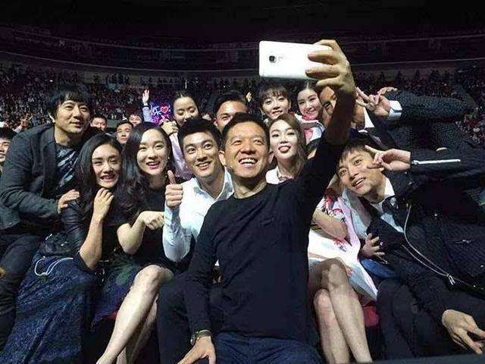

案例：乐视网现金流断裂
2004年乐视网成立于北京
2007年乐视网大力布局版权采购事项，以较低的价格收购了大量影视剧、电影的互联网版权。
2009年随着政府加大互联网版权保护力度开始，这方面的价格也爆发式增长，因此贾跃亭凭借版权分销的手段，积攒了数量可观的资产
2010年成为了国内视频内容领域的首家上市公司，市值50亿。

Slide 23
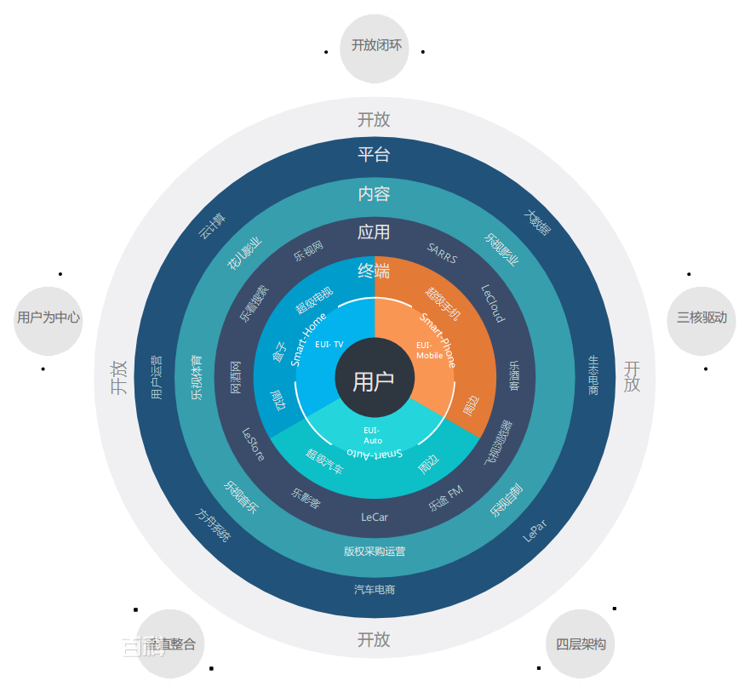
案例：乐视网现金流断裂
2009年推出乐视盒子；
2011年成立乐视影业；
2014年成立乐视体育；
2014年推出乐视电视（300万台）
2015年乐视手机上市；
最高市值超过1600亿
2016年胡润百富榜，贾跃亭以420亿财富排名第31位

Slide 24
案例：乐视网现金流断裂
2016年11月6日，乐视掌门人贾跃亭发布全员内部信，称目前资金比较紧缺的问题还是集中在手机上，主要是手机供应链的问题，并反思因节奏过快导致公司资金不足，宣布要停止烧钱扩张。据不完全统计，乐视手机波及到的供应商及代理商约有数十家，欠款规模达数十亿元。
2017年5月21日，贾跃亭申请辞去总经理职务，专任董事长一职。
2017年6月7日，贾跃亭任乐视汽车董事长。
2017年的7月5日，贾跃亭抵达美国。
2017年7月下旬，贾跃亭直接所持乐视网股份被全部冻结。
2017年12月13日，贾跃亭出任法拉第未来公司公司CEO。
2018年5月17日发布，贾跃亭被北京市第三中级人民法院列为失信被执行人。在这一案件中，贾跃亭也再次被列为失信被执行人。
2019年9月3日，贾跃亭辞去了法拉第未来（FF）CEO职务。
2019年10月11日，贾跃亭主动申请个人破产重组，将把全部资产通过债权人信托的方式，转让给债权人，该信托由债权人委员会和信托受托人控制和管理。同日和其妻子甘薇在成都市锦江区人民法院申请离婚。
2021年10月7日，美国做空机构J Capital Research发布了一份关于FF公司的沽空报告，称FF是“新兴的电动汽车骗局”。

Slide 25
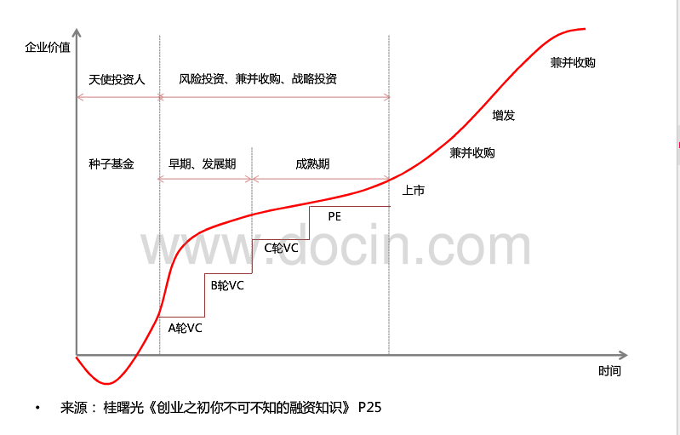
三、一般创业过程
融资发展
PE私募股权投资 (Private Equity)
VC风险投资（Venture Capital）
Page ▪ <number>

Slide 26
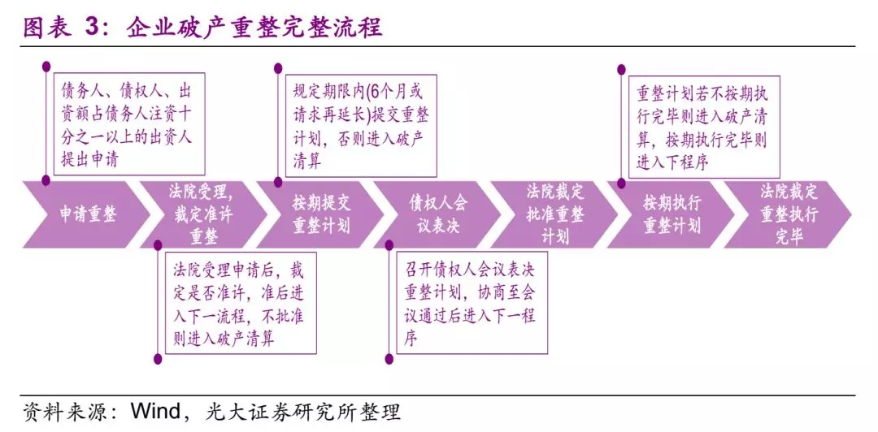
三、一般创业过程
企业破产

Slide 27
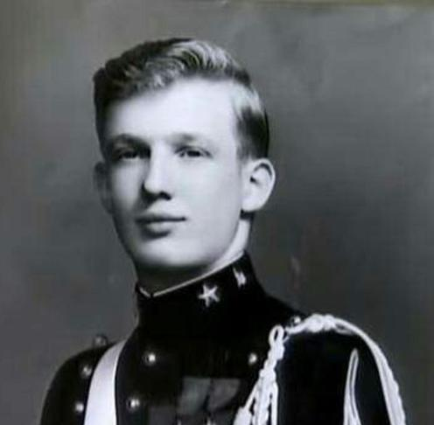
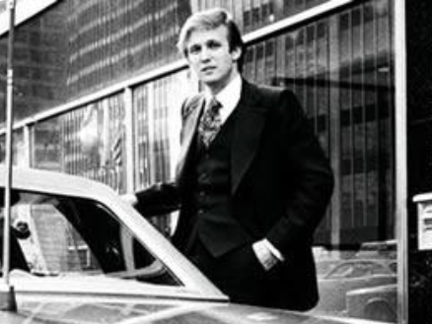
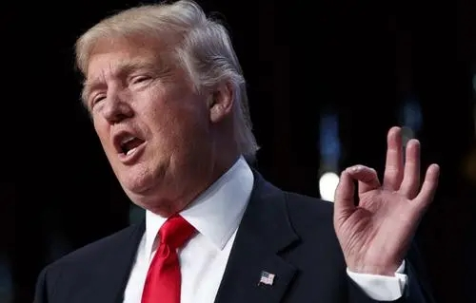
第一次破产是在1991年申请破产的川普泰姬陵赌场酒店
第二次破产是在1992年申请破产的川普城堡，大西洋城的赌场酒店
第三次破产是在1992年申请破产的川普广场酒店，也是大西洋城的一家赌场酒店。
第四次破产是在纽约著名的纽约的广场酒店
第五次破产是在2004年，川普又将这几次赌场的股份全部打包合并成了一家公司，叫做川普酒店及赌场度假村。把这家公司上市发行股票，最终这支股票又引发了川普的第五次破产。
第六次破产是在川普酒店及赌场度假村的股票在2004年的时候破产重组，之后又改名为川普娱乐休闲度假村上市。结果到2008年次贷危机，导致这家公司在2009年再次申请破产。
每一次都是企业破产而非个人破产。

Slide 28
三、一般创业过程
个人破产法（保护个人）
当欠钱者已经资不抵债，由法院宣告其个人破产，并且对其所拥有的财产进行一定的清算和分配，并对其实在无力偿还的债务进行豁免。
如果贾跃亭还想进一步开启新的生活的话，之前的债务会限制他，贾跃亭如果选择个人破产，按照美国的破产法，法院不会把所有财产全部用来清算偿还债务的，而是给他保持了一定用于维持基本生活的财产，这样等到清算完毕，贾跃亭就可以得到破产法规定的债务豁免，从此也就摆脱了旧的债务，可以开启新的生活了。
制定破产重组方案，清还了方案中的债务，豁免其他债务。整个过程将有债权人委员会监督，如果发现有隐匿或者财产转移的行为，都有权向法院申请财产追回。

Slide 29
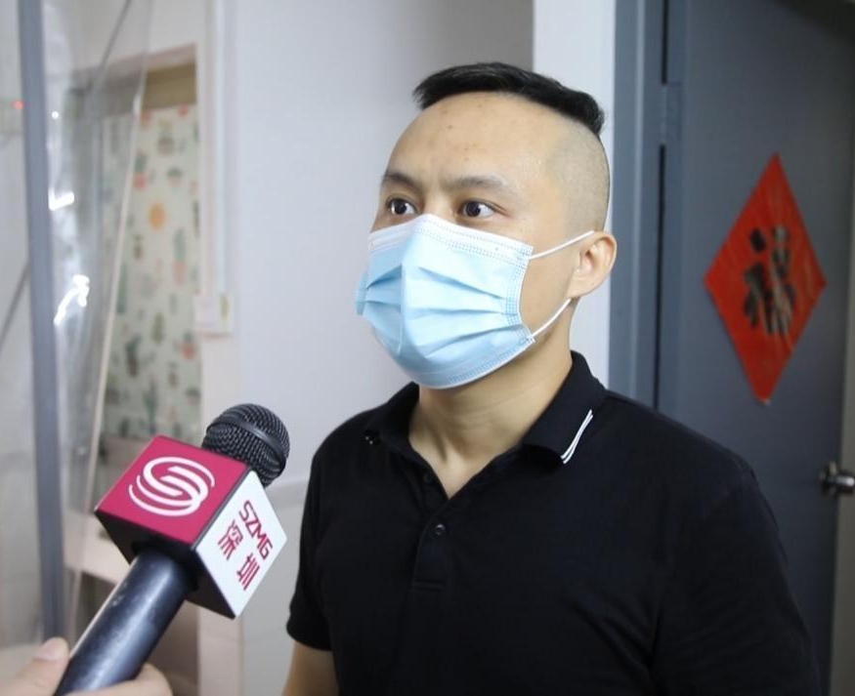
三、一般创业过程
《深圳建设中国特色社会主义先行示范区综合改革试点实施方案(2020-2025年)》授权深圳全面开展破产制度改革试点，标志着深圳成为破产制度改革的第一试验田，为深圳破产制度改革锚定了目标方向。
2021年7月19日，深圳市中级人民法院将裁定书送到了市民梁先生手上，他的个人破产重整计划获批，这是全国首部个人破产法规《深圳经济特区个人破产条例》施行以来的“第一案”，被法学界称为“我国破产制度的标志性事件”。

Slide 30
本课程的目的
让盲目创业者理性选择；
让潜在创业者发现机会；
让信息闭塞者增加了解；

